Slide 1
Разбор заданий темы «Экономическая география России и мира»
(задание № 14)
Автор: Смирнова Лариса Владимировна, учитель географии
МОУ СОШ № 13 им. Р.А. Наумова г. Буя Костромской области

Slide 2
Новая приливная электростанция
Новую приливную электростанцию компания «РУСГИДРО» планирует построить в морском заливе на севере Хабаровского края. Новая приливная электростанция (ПЭС) не только обеспечит энергией потребителей Хабаровского края, но и создаст возможность для экспорта электроэнергии в Китай. В Хабаровском крае, имеющем благоприятные условия для строительства приливных электростанций, уже работает одна ПЭС – Паужетская. Назовите море, в заливе которого планируют построить ПЭС.
Найдите в тексте «ключи»
Обратитесь к политико-административной карте России
Охотское
правильный ответ

Slide 3
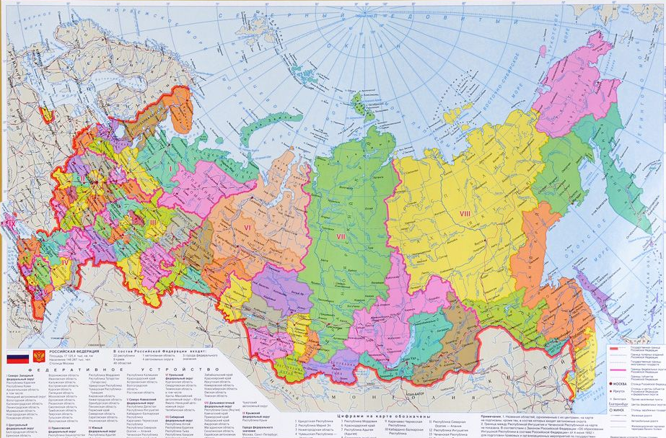
Найдите на политико-административной карте России
Хабаровский край. Не забывайте, что строительство ПЭС предполагается на севере края

